Slide 1
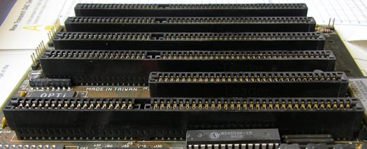

Slide 3
ISA se creó en 1980 como un sistema de 8 bits en la IBM PC

Slide 4
ISA se creó en 1980 como un sistema de 8 bits en la IBM PC
Diseñado para conectar tarjetas de ampliación a la placa base

Slide 5
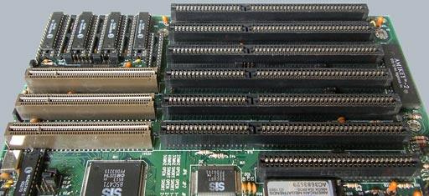

Slide 7
VESA Local Bus, también conocido por las siglas VLB, es un tipo de bus de datos para computadoras personales
Permite conectar directamente una tarjeta gráfica de ese estándar al microprocesador.Compatible con ISA, pero mejorando sus capacidades.

Slide 8
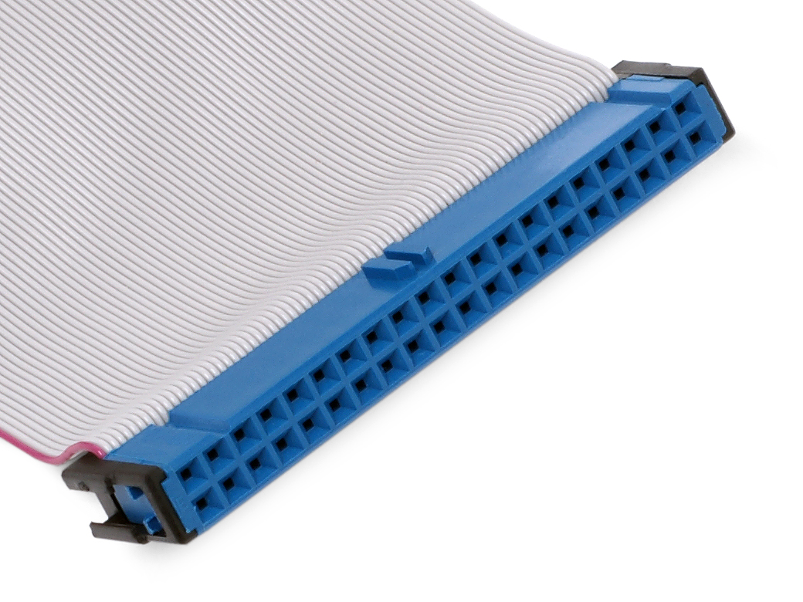

Slide 10
La Interfaz ATA, también conocida como IDE, se utiliza para la conexión de dispositivos de almacenamiento masivo y unidades de discos ópticos
Originalmente desarrollada por Western Digital, en colaboración con CDC (Disco Duro) y Compaq

